Slide 1
LEI FEDERAL Nº 12.651/12
NOVO CÓDIGO
FLORESTAL FEDERAL

Slide 2


Carlos Paganella
Procurador de Justiça – Ministério Público RS
Coordenador do CAOMA (Centro de Apoio Operacional de Defesa do Meio Ambiente).
caoma@mprs.mp.br

Slide 3
Legislação Florestal
BREVE HISTÓRICO

Slide 4
LEGISLAÇÃO - BREVE HISTÓRICO:
1934 | Decreto nº 23.793/34 - Código Florestal
1964 | Lei 4.504/64 - Estatuto da Terra
1965 | Lei Federal nº 4.771/65 - Nova versão do Código Florestal
1981 | Lei nº 6.938/81 - Política Nacional de Meio Ambiente
1985 | Lei nº 7.347/85 - Ação civil pública (instrumento processual específico para a defesa do meio ambiente)
1986 | Lei nº 7.511/86 – Aumentou os limites das APP’s (largura da mata ciliar)
1989 | Lei nº 7.803/89 - Alterou outra vez a largura da APP da mata ciliar (critérios baseados no conhecimento científico SBPC/ABC)
1996 | Medida Provisória 1.511/96 - Deu nova redação ao art. 44 da Lei nº 4.771/65, e dispôs sobre a proibição do incremento da conversão de áreas florestais em áreas agrícolas na região Norte
1998 | Lei 9.605/98 - Crimes Ambientais

Slide 5
2000 | Lei nº 9.985/00 - SNUC.
2001 | Lei 10.257/01 - Estatuto das Cidades
2002 | Resoluções CONAMA 302 e 303
2006 | Lei nº 11.428/06 - Lei da Mata Atlântica
2008 | Decreto 6.514/08 - Infrações e sanções administrativas ao meio ambiente
2010 | Lei Federal nº 12.305/10 - Política Nacional de Resíduos Sólidos
2012 | Lei Federal nº 12.651/12 – Novo Código Florestal
2012 | Decreto 7.830/12 – Regulamenta, em parte, a Lei Federal 12.651/12.

Slide 6
RESERVA LEGAL – FUNÇÃO (art. 3º, III):
As Reservas Legais tem o objetivo de garantir a preservação da biodiversidade local. É um avanço legal na tentativa de conter o desmatamento e a pressão da agropecuária sobre as áreas de florestas e vegetação nativa. A Reserva Legal é área localizada no interior de uma propriedade, com função de assegurar o uso econômico sustentável dos recursos naturais, auxiliar a CONSERVAÇÃO e a reabilitação dos PROCESSOS ECOLÓGICOS e promover a CONSERVAÇÃO DA BIODIVERSIDADE; abrigo e a proteção de fauna silvestre e a flora nativa.
APP – FUNÇÃO (art. 3º, II):
As APP’s tem a função ambiental de preservar os recursos hídricos, a paisagem, a estabilidade geológica, a biodiversidade, o fluxo gênico de fauna e flora, proteger o solo e assegurar o bem estar das populações humanas.

Slide 7
Análise das principais mudanças que a Lei Federal nº 12.651/12 trouxe ao ordenamento jurídico ambiental

Slide 8
EM RELAÇÃO ÀS ÁREAS DE PRESERVAÇÃO PERMANENTE
(APP’s)

Slide 9
1) AS APP’S ÀS MARGENS DOS CURSOS D’ÁGUA PASSARAM A SER MEDIDAS A PARTIR DA BORDA DA CALHA DO LEITO REGULAR E NÃO DO SEU NÍVEL MAIS ALTO, AS METRAGENS CONTINUAM AS MESMAS:
Art. 4° Considera-se Área de Preservação Permanente, em zonas rurais ou urbanas, para os efeitos desta Lei:
I - as faixas marginais de qualquer curso d’água natural perene e intermitente, excluídos os efêmeros, desde a borda da calha do leito regular, em largura mínima de:
a) 30 (trinta) metros, para os cursos d’água de menos de 10 (dez) metros de largura;
b) 50 (cinquenta) metros, para os cursos d’água que tenham de 10 (dez) a 50 (cinquenta) metros de largura;
c) 100 (cem) metros, para os cursos d’água que tenham de 50 (cinquenta) a 200 (duzentos) metros de largura;
d) 200 (duzentos) metros, para os cursos d’água que tenham de 200 (duzentos) a 600 (seiscentos) metros de largura;
e) 500 (quinhentos) metros, para os cursos d’água que tenham largura superior a 600 (seiscentos) metros;

Slide 10
Embora a Lei nº 12.651/2012 tenha mantido as metragens de APP da Lei nº 4.771/65, a alteração do parâmetro para sua medição acarreta redução substancial de áreas protegidas. Afinal, um rio que tenha alteração significativa do leito em períodos de cheias terá boa parte da APP (senão toda) periodicamente inundada.
Assim, essas APP’s não cumprirão seus processos ecológicos essenciais e a ocupação das áreas de VÁRZEA poderão acarretar situações de graves riscos a bens e vidas humanas (Convenção da Diversidade Biológica e Convenção das Áreas Úmidas-RAMSAR; Convenção Mudanças Climáticas-reduzir 38% emissão gases de efeito estufa até 2020 – SBPC/ABC, p.71).

Slide 11
2) APP NO ENTORNO DOS RESERVATÓRIOS D’ÁGUA ARTIFICIAIS SERÁ DEFINIDA NA LICENÇA AMBIENTAL E SERÁ DISPENSADA SE O RESERVATÓRIO, NATURAL OU ARTIFICIAL, TIVER MENOS DE 1 HA.
A regulamentação das APP’s do entorno de reservatórios artificiais era dada pela Resolução CONAMA nº 302/02.
Com o advento da Lei n. 12.651/2012, os reservatórios artificiais que decorram de barramento de cursos d’água terão suas APPs definidas casuisticamente na LICENÇA AMBIENTAL, conforme o inciso III do artigo 4º:
Art. 4° Considera-se Área de Preservação Permanente, em zonas rurais ou urbanas, para os efeitos desta Lei: […]
III - as áreas no entorno dos reservatórios d’água artificiais, decorrentes de barramento ou represamento de cursos d’água naturais, na faixa definida na licença ambiental do empreendimento; […]

Slide 12
E, se os reservatórios, naturais ou artificiais, tiverem superfície inferior a 1 ha, deixarão de ter APP:
Art. 4º […]
§ 4º - Nas acumulações naturais ou artificiais de água com superfície inferior a 1 (um) hectare, fica dispensada a reserva
da faixa de proteção prevista nos incisos II e III do caput, vedada nova supressão de áreas de vegetação nativa, salvo autorização do órgão ambiental competente do Sistema Nacional do Meio Ambiente - Sisnama.
Os reservatórios de água naturais, mesmo aqueles com superfície inferior a 1 (um) hectare, são importantes locais para reprodução de peixes – verdadeiros “berçários” – que deixarão de gozar de qualquer proteção.

Slide 13
3) A PROTEÇÃO DOS TOPOS DE MORRO E MONTES SÓ EXISTIRÁ SE TIVER ALTURA MÍNIMA DE 100 (CEM) METROS E INCLINAÇÃO MÉDIA MAIOR QUE VINTE E CINCO GRAUS (25º ). O art. 63 permite manutenção de atividades florestais – lenhosas – ciclo longo, não anual:
Art. 4º Considera-se Área de Preservação Permanente, em zonas rurais ou urbanas, para os efeitos desta Lei:
[…] IX - no topo de morros, montes, montanhas e serras, com altura mínima de 100 (cem) metros e inclinação média maior que 25°, as áreas delimitadas a partir da curva de nível correspondente a 2/3 (dois terços) da altura mínima da elevação sempre em relação à base, sendo esta definida pelo plano horizontal determinado por planície ou espelho d’água adjacente ou, nos relevos ondulados, pela cota do ponto de sela mais próximo da elevação; Vide Resolução CONAMA 303/2010)

Slide 14
A Lei nº 12.651/2012 dobrou a altura mínima do que era considerado morro e ignorou a existência das linhas de cumeada e dos grupos de elevações (L.4771/65 = 17º e 50m)
Com isso, foi retirada a proteção de extensas áreas de planalto, fundamentais para recarga de aquíferos e para conservação da paisagem, além de sujeitas a desmoronamentos, áreas com altas taxas de endemismo, com espécies de ocorrência restrita sensíveis à perturbação de seu habitat ( SBPC e ABC , vide item 1.3.3. Importância Biológica Topos de Morro, p. 71).

Slide 15
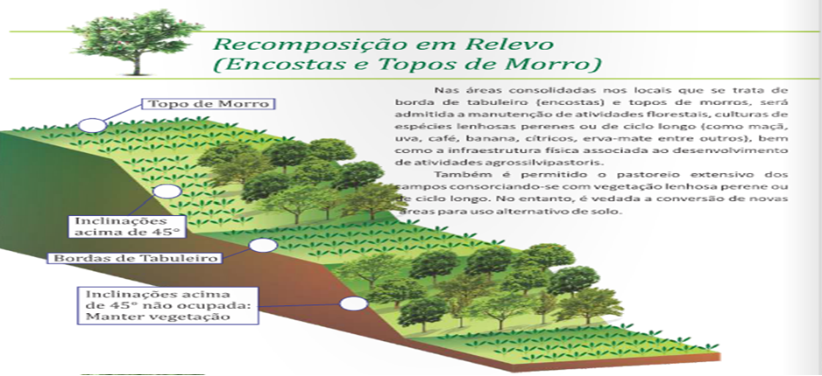
Áreas Consolidadas em APP:
Fonte: Cartilha Dep. Federal Elvino Bohn Gass

Slide 16
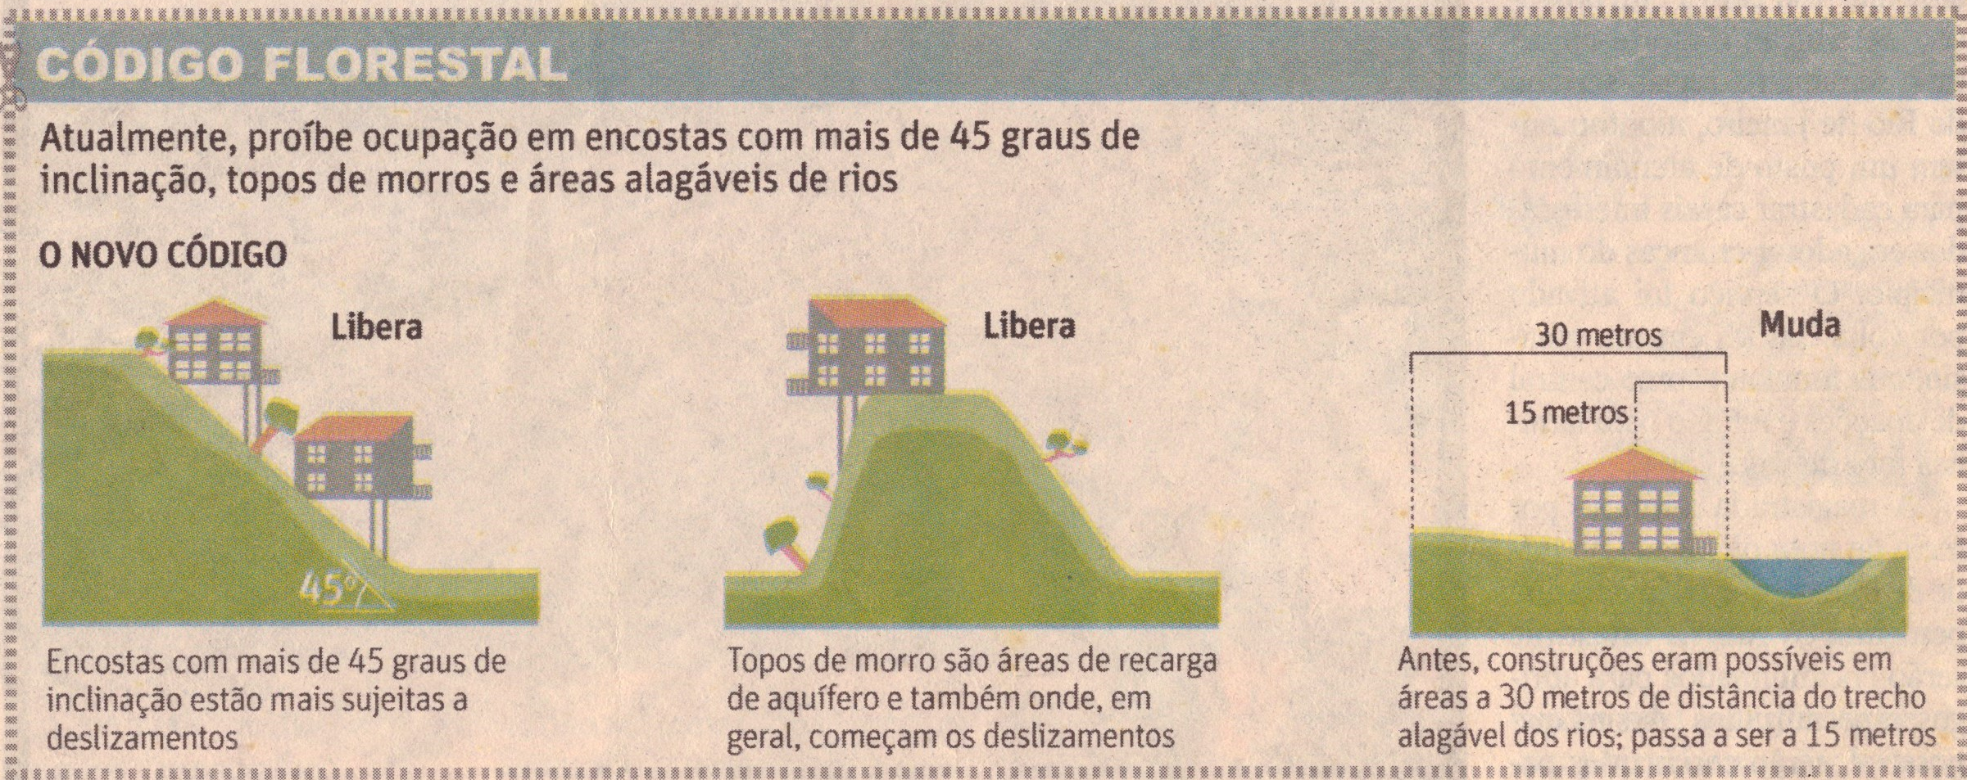
Art. 11. Em áreas de inclinação entre 25° e 45°, serão permitidos o manejo florestal sustentável e o exercício de atividades agrossilvipastoris, bem como a manutenção da infraestrutura física associada ao desenvolvimento das atividades, observadas boas práticas agronômicas, sendo vedada a conversão de novas áreas, excetuadas as hipóteses de utilidade pública e interesse social.
Agrossilvipastoris: Sistema que busca integrar lavouras, com espécies florestais e pastagens e outros espaços para os animais, considerando os aspectos paisagísticos e energéticos, na elaboração e manutenção destes policultivos.

Slide 17
4) RETIRA A PROTEÇÃO DE OLHOS D’ÁGUA INTERMITENTES:
Art. 4º Considera-se Área de Preservação Permanente, em zonas rurais ou urbanas, para os efeitos desta Lei: […]
IV - as áreas no entorno das nascentes e dos olhos d’água perenes, qualquer que seja sua situação topográfica, no raio mínimo de 50 (cinquenta) metros;
Olhos d’água são afloramentos naturais do lençol freático (art. 3°, XVIII) e são fundamentais para a alimentação de cursos d’água em locais de escassez hídrica.
Com o estabelecimento de APPs somente para nascentes e olhos d’água PERENES, a Lei nº 12.651/2012 retirou a proteção dos INTERMITENTES, que, com a intervenção e compactação do solo ao seu redor – além dos riscos de contaminação por agrotóxicos ou outras substâncias –, podem ser destruídos.

Slide 18
5) PERMITE DEPÓSITOS DE RESÍDUOS (ATERROS, DEPÓSITOS DE LIXO, CENTRAIS DE TRATAMENTO E RECICLAGEM) E ÁREAS PARA ATIVIDADES ESPORTIVAS (ESTÁDIOS DE FUTEBOL, PISTAS DE MOTOCROSS, ETC.) EM APP – art. 3º, III,UTILIDADE PÚBLICA :
Conforme já ressaltado, as APP’s são espaços territoriais especialmente protegidos que devem ser preservados e só utilizados em situações excepcionais e inevitáveis.
O inciso VIII do artigo 3º da Lei n. 12.651/2012 apresenta um rol de atividades consideradas de utilidade pública para fins de intervenção em APP. A maioria das hipóteses já era contemplada na Resolução CONAMA n. 369/2006.

Slide 19
Não existe nenhuma justificativa técnica para permitir a degradação de APP’s para atividades recreativas dispensáveis.
Ainda mais desarrazoada é a permissão de intervenção em APP para GESTÃO DE RESÍDUOS, ou seja, para a instalação de aterros sanitários e usinas de tratamento de resíduos. A gestão de resíduos é, provavelmente, uma das atividades mais impactantes que existem e que implicam maiores riscos ambientais. Podem causar a contaminação do solo, do lençol freático e dos cursos d’água com chorume, óleos e até metais pesados.
É inimaginável o risco do desenvolvimento dessas atividades em áreas frágeis e relevantes como as APPs.

Slide 20
6) PERMITE A CONSOLIDAÇÃO DE INTERVENÇÕES ILÍCITAS EM APP’S, COM REDUÇÃO SUBSTANCIAL DAS ÁREAS A SEREM RECUPERADAS – BENEFÍCIO:
O Novo Código Florestal permite a consolidação de intervenções ilícitas para minimizar a recuperação de APP’s degradadas (arts. 61-A a 65). Nos casos das CHAMADAS ÁREAS CONSOLIDADAS, seria exigida apenas uma recuperação incipiente, da seguinte maneira:
NAS APP’S DE CURSOS D’ÁGUA NA ZONA RURAL (ART. 61-A E 61-B):
imóvel com área de até 1 (um) módulo fiscal – deve recuperar 5 (cinco) metros de APP, desde que esta não ultrapasse 10% da área do imóvel.
• imóvel com área superior a 1 (um) até 2 (dois) módulos fiscais – deve recuperar 8 (oito) metros de APP, desde que esta não ultrapasse 10% da área do imóvel.
• imóvel com área superior a 2 (dois) até 4 (quatro) módulos fiscais – deve recuperar 15 (quinze) metros de APP, desde que esta não ultrapasse 20% da área do imóvel.
• imóvel com mais de 4 (quatro) até 10 (dez) módulos fiscais – deve recuperar 20 (vinte) metros para cursos d’água de até 10 (dez) metros.
• demais casos – deve recuperar área correspondente à metade da largura do curso d’água, em patamar mínimo de 30 (trinta) e máximo de 100 (cem) metros.

Slide 21
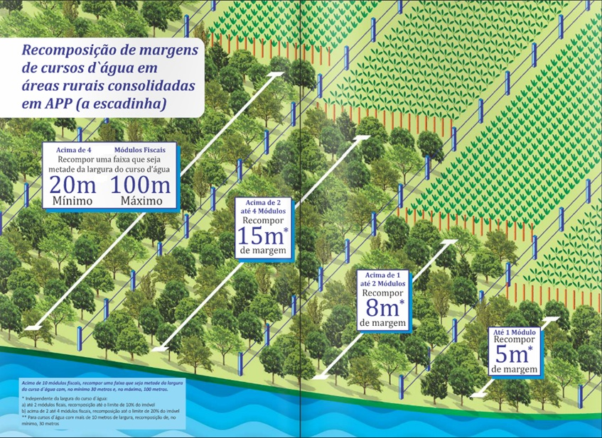
Áreas Consolidadas em APP:
Art. 61-A. Nas Áreas de Preservação Permanente, é autorizada, exclusivamente, a continuidade das atividades agrossilvipastoris, de ecoturismo e de turismo rural em áreas rurais consolidadas até 22 de julho de 2008 (publicação Decreto 6.514, art. 55 e 152, 152-A suspende embargos por ocupação irregular de áreas de RL).
Fica minimizada a obrigatoriedade da recuperação das áreas de preservação.
Fonte: Cartilha Dep. Federal Elvino Bohn Gass

Slide 22
b) NO ENTORNO DE LAGOS OU LAGOAS NATURAIS (ART. 61-A E 61-B):
imóvel com área de até 1 (um) módulo fiscal – deve recuperar 5 (cinco) metros desde que a APP não ultrapasse 10% da área do imóvel.
• imóvel com área superior a 1 (um) e de até 2 (dois) módulos fiscais – deve recuperar 8 (oito) metros, desde que a APP não ultrapasse 10% da área do imóvel.
• imóvel com área superior a 2 (dois) até 4 (quatro) módulos fiscais – deve recuperar 15 (quinze) metros, desde que a APP não ultrapasse 20% da área do imóvel.
• imóvel com área superior a 4 (quatro) módulos fiscais – deve recuperar 30 (trinta) metros.

Slide 23
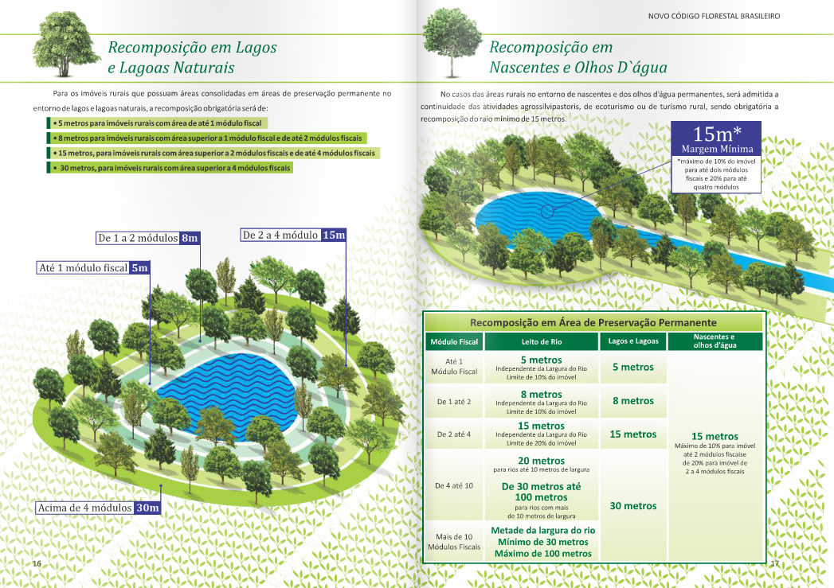
Áreas Consolidadas em APP:
Fonte: Cartilha Dep. Federal Elvino Bohn Gass

Slide 24
8) No entorno de nascentes – deve recuperar APP de 15 (quinze) Metros (art. 61-A, § 5º);
9) Na zona urbana “ao longo dos rios ou de qualquer curso d’água, será mantida faixa não edificável com largura mínima de 15 (quinze) metros de cada lado” (art. 65, § 2°).
10) Em reservatórios artificiais de água destinados a geração de energia ou abastecimento público que foram registrados ou tiveram seus contratos de concessão ou autorização assinados anteriormente à Medida Provisória n. 2.166-67, de 24 de agosto de 2001, a faixa da APP será a distância entre o nível máximo operativo normal e a cota máxima maximorum (art. 62).

Slide 25
Essas recuperações, conforme demonstram inúmeros estudos científicos (inclusive a Nota Técnica n. 12/2012 da
Agência Nacional de Águas – ANA), não são suficientes para que as APP’s desempenhem as funções ecológicas essenciais previstas no art. 3º, II, da própria Lei nº 12.651/2012.
Uma APP de 5 metros – pouco mais do que uma fileira de árvores em linha reta –, por exemplo, não serve para preservar, satisfatoriamente, a qualidade e a quantidade dos recursos hídricos, a estabilidade geológica da margem de um rio, para facilitar o fluxo gênico de fauna e flora etc. Isso transmite uma falsa sensação de que houve recuperação de qualidade ambiental. (SBPC, p.69: 50% de espécies como os anfíbios anuros (sapos e rãs) na Mata Atlântica estão concentradas em riachos de menos de 5 m de largura...)

Slide 26
“BENEFÍCIOS” PARA A ÁREA URBANA A TÍTULO DE EXCEÇÃO

Slide 27
REGULARIZAÇÃO FUNDIÁRIA | REGULARIZAÇÃO FUNDIÁRIA
de INTERESSE SOCIAL | de INTERESSE ESPECÍFICO
Art. 64. Na regularização fundiária de INTERESSE SOCIAL dos assentamentos inseridos em área urbana de ocupação consolidada e que ocupam Áreas de Preservação Permanente, a regularização ambiental será admitida por meio da aprovação do projeto de regularização fundiária, na forma da Lei nº 11.977, de 7 de julho de 2009. | Art. 65. Na regularização fundiária de INTERESSE ESPECÍFICO dos assentamentos inseridos em área urbana consolidada e que ocupam APP não identificadas como áreas de risco, a regularização ambiental será admitida por meio da aprovação do projeto de regularização fundiária, na forma da Lei nº 11.977, de 7 de julho de 2009.
Lei do Programa Minha Casa, Minha Vida.

Slide 28
Para efeitos da regularização fundiária de assentamentos urbanos, consideram-se: (Art. 47, Lei nº 11.977/09 – assentamentos irregulares ocupados por população de baixa renda)
Regularização fundiária de interesse específico: regularização fundiária quando não caracterizado o interesse social nos termos do inciso VII.
* A fundamentação para as disposições do Capítulo III da Lei Federal 11.977/2009 (Lei Minha Casa, Minha Vida) referente à regularização fundiária de assentamentos urbanos encontra-se na regulamentação dos artigos 182 e 183 da Constituição Federal realizada pelo Estatuto da Cidade (Lei Federal 10.257/2001).

Slide 29
Particularidades da regularização fundiária de interesse específico:
A lei 11.977/09 proibia sua incidência em APP (art. 61, § 1º- projeto deverá observar legislação ambiental e restrições à ocupação de APP);
A Lei 12.651/12 importou o instituto e liberou em APP, prevendo como requisitos:
  15 metros de afastamento do curso d’água;
  Que a área não seja considerada de risco;
  Que a área urbana seja considerada consolidada;
  Não fez previsão de marco temporal (o que considerar? Lei 11.977/09 ou data da publicação da Lei 12.651/12?

Slide 30
EM RELAÇÃO À RESERVA LEGAL

Slide 31
Dispensa a existência de Reserva Legal em propriedades utilizadas para empreendimentos para abastecimento de água, para tratamento de esgoto, para reservatórios de água para geração de energia, para linhas de transmissão e subestações de energia, para instalação e ampliação de rodovias e ferrovias (art. 12, §§ 6°, 7° e 8°).
Art. 12 […]
§ 6º - Os empreendimentos de abastecimento público de água e tratamento de esgoto não estão sujeitos à constituição de Reserva Legal.
§ 7º - Não será exigido Reserva Legal relativa às áreas adquiridas ou desapropriadas por detentor de concessão, permissão ou autorização para exploração de potencial de energia hidráulica, nas quais funcionem empreendimentos de geração de energia elétrica, subestações ou sejam instaladas linhas de transmissão e
de distribuição de energia elétrica.
§ 8º - Não será exigido Reserva Legal relativa às áreas adquiridas ou desapropriadas com o objetivo de implantação e ampliação de capacidade de rodovias e ferrovias.

Slide 32
2) Dispensa a recuperação de Reserva Legal degradada em imóveis de até 4 (quatro) módulos fiscais.
Os percentuais de Reserva Legal em cada propriedade definidos na Lei n. 4.771/65 foram mantidos no artigo 12 da Lei nº 12.651/2012:
Art. 12. Todo imóvel rural deve manter área com cobertura de vegetação nativa, a título de Reserva Legal, sem prejuízo da aplicação das normas sobre as Áreas de Preservação Permanente, observados os seguintes percentuais Mínimos em relação à área do imóvel, excetuados os casos previstos no art. 68 desta Lei:
I - localizado na Amazônia Legal:
a ) 80% (oitenta por cento), no imóvel situado em área de florestas;
b) 35% (trinta e cinco por cento), no imóvel situado em área de cerrado;
c) 20% (vinte por cento), no imóvel situado em área de campos gerais;
II - localizado nas demais regiões do País: 20% (vinte por cento)

Slide 33
Contudo, o artigo 67 da Lei n. 12.651/2012 permite a “ISENÇÃO” DE RECUPERAÇÃO para reservas legais sem vegetação nativa até 22 de julho de 2008, desde que EM IMÓVEIS DE ATÉ 4 (QUATRO) MÓDULOS FISCAIS:
Art. 67. Nos imóveis rurais que detinham, em 22 de julho de 2008, área de até 4 (quatro) módulos fiscais e que possuam remanescente de vegetação nativa em percentuais inferiores ao previsto no art. 12, a Reserva Legal será constituída com a área ocupada com a vegetação nativa existente em 22 de julho de 2008, vedadas novas conversões para uso alternativo do solo.
* Conceito de remanescente – Decreto n.º 7.830/12 – Vegetação primária e secundária em estágio avançado, excluindo o médio e o inicial.
Nesses casos, a reserva legal será constituída com o percentual de vegetação nativa existente em 22 de julho de 2008. Ou seja, a Lei nº 12.651/2012 permite o registro de Reservas Legais em percentual inferior a 20% da área do imóvel e a consolidação de desmates ilícitos.

Slide 34
Considerando que as propriedades com área de até 4 (quatro) módulos fiscais correspondem a cerca de 90% dos imóveis rurais do Brasil e que é notoriamente difícil a fiscalização e prova da data dos desmates, o artigo 67 da Lei nº 12.651/2012 gera risco de retirada da efetividade prática da Reserva Legal.
Estima-se que essa isenção implique a liberação de até 70 milhões de hectares – cerca de 12,8 bilhões de toneladas de CO2 estocados atualmente nas florestas da Amazônica – contraria L.12.187/2009 PNMC
IPEA – COMUNICADO 96/11 – 29 milhões Ha - mata nativa deixaram de ser recuperados (47 milhões Ha – cenário pessimista – incentivo a desmatar). Na Caatinga e Mata Atlântica – 3,15 bilhões Ton. – emissões CO2 evitadas/compensadas.

Slide 35
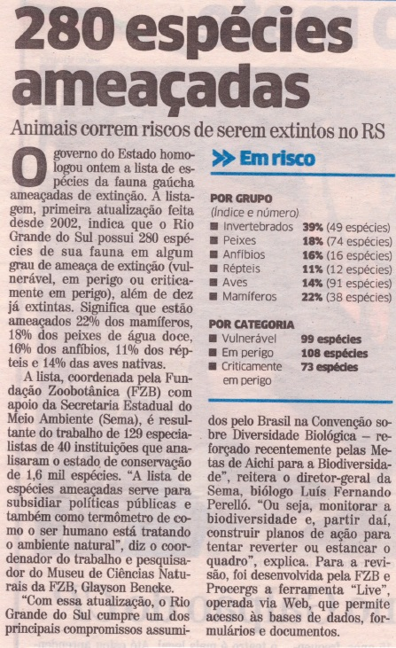
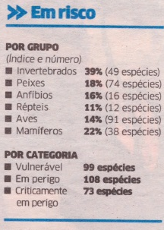

Slide 36
3) Permite recomposição de Reserva com Espécies Exóticas ou compensá-las em outra Bacia Hidrográfica ou Estado, desde que no mesmo bioma (art. 66, §§ 3° e 5°).
Nos poucos casos em que será necessária a recuperação da área destinada à Reserva Legal, o Novo Código Florestal, ao contrário da revogada Lei nº 4.771/65 (art. 44, § 2º), permite o plantio intercalado de espécies nativas e EXÓTICAS (art. 66, § 3º) DE FORMA PERMANENTE (antes era TEMPORÁRIA), com o intuito de viabilizar sua exploração econômica (art. 66, § 4°).
Além disso, dá ao proprietário rural a alternativa de compensar a recuperação de área de reserva em outra Bacia Hidrográfica ou Estado, desde que no mesmo bioma.
(Terras mais valorizadas em Estados mais ricos tem RL compensadas em locais onde o valor da terra é menor – mantém ciclo da pobreza e desigualdades)
Se a ideia principal da Reserva Legal é a proteção de parcela do bioma originário e do equilíbrio ecossistêmico em cada propriedade rural, as referidas inovações legislativas comprometem a integridade dos atributos que justificam sua proteção ( PRINCÍPIO EQUIVALÊNCIA ECOLÓGICA; manutenção de serviços ecossistêmicos regionais)

Slide 37
4) Permite o cômputo da área de APP no percentual de Reserva Legal (art. 15, I a III):
As funções ecossistêmicas da Área de Preservação Permanente e da Reserva Legal não se confundem (comunidades biológicas, estruturas, funções ecossistêmicas).
Contudo, a Lei nº 4.771/65 permitia, em casos excepcionais, o cômputo das áreas relativas à vegetação nativa existente em APP no cálculo do percentual de Reserva Legal.
A Lei nº 12.651/2012 transformou essa situação excepcional em REGRA GERAL e retirou os parâmetros para que o cômputo fosse autorizado (Art. 15, I a III).

Slide 38
5) Desobriga a averbação da Reserva Legal no Registro do Imóvel depois de inscrita no CAR.
Art. 18 [...]
§ 4° - O registro da Reserva Legal no CAR desobriga a averbação no Cartório de Registro de Imóveis, sendo que, no período entre a data da publicação desta Lei e o registro no CAR, o proprietário ou possuidor rural que desejar fazer a averbação terá direito à gratuidade deste ato.
Somente após o efetivo registro da propriedade no Cadastro Ambiental Rural, Implementado em 06/05/2014, pela IN MMA 02/2014, é que se pode dispensar a averbação da área de Reserva Legal no Cartório de Registro de Imóveis, para fins ambientais*.

Slide 39
*TODAVIA:
A Lei nº 12.651/2012 não revogou o art. 167, II, 22 c/c art. 169, I, da Lei n. 6.015/73 (Lei de Registros Públicos), que continua exigindo a averbação da Reserva Legal. Essa revogação foi vetada pela Presidenta da República, sob alegação de que estaria violando os princípios de boa técnica legislativa e dificultando a compreensão exata do seu alcance.

Slide 40


Slide 41
PROBLEMAS IDENTIFICADOS:
Não consta ferramenta para demarcar os banhados – espécie de área protegida como APP no Estado do RS – Código Estadual do Meio Ambiente, art. 155, VI.
A orientação do facilitador (SENAR) era a de, primeiro ato, demarcar a propriedade inteira como sendo área consolidada para, posteriormente, utilizar as demais ferramentas de demarcação para as APPs, a RL, Remanescente, etc.
Prática que mascara a existência de banhados na propriedade, incluindo-o no percentual de área consolidada

Slide 42
Anistia a infrações administrativas e a crimes
ambientais

Slide 43
A Lei n. 12.651/2012 subverte a lógica da tríplice responsabilização pelo dano ambiental (art. 225, § 3°, da
Constituição Federal) e estabelece, por meio do Programa de Regularização Ambiental (PRA), uma ampla anistia a infrações administrativas e crimes ambientais.
O Novo Código Florestal proíbe autuações administrativas
por infrações cometidas até 22 de julho de 2008 (art. 59, §
4°) e suspende multas aplicadas a proprietários inscritos no PRA, por infrações cometidas no referido período (art. 59, § 4°).
45 ANOS DE DESCUMPRIMENTO DO CÓDIGO 65
Se o degradador cumprir um termo de compromisso de
regularização celebrado com o órgão ambiental, extingue-se a penalidade (art. 59, § 5°)

Slide 44
A anistia é extensiva à responsabilização penal relativa
aos crimes dos artigos 38, 39 e 48 da Lei n. 9.605/98,
cometidos até 22 de julho de 2008.
Se o infrator assinar o
Termo de Compromisso de Regularização, suspendem-se
a punibilidade e o prazo prescricional. Se ele cumprir esse
termo, extingue-se a punibilidade (CRIMES ATÉ 2008).
Cumpre destacar que o PRA (Programa de Regularização Ambiental) ainda não foi implementado (ERGS) e, portanto, ainda não é possível a suspensão ou a extinção da punibilidade por crimes ambientais com fundamento na Lei nº 12.651/2012.

Slide 45
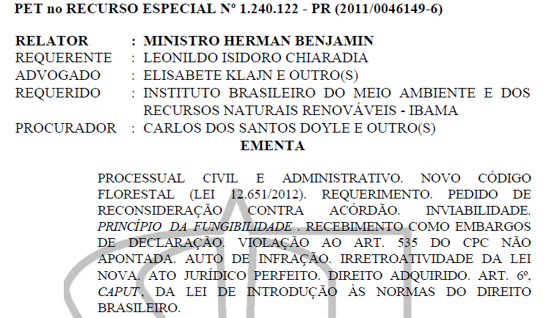

Slide 46
AÇÕES DIRETA DE INCONSTITUCIONALIDADE
A Procuradoria-Geral da República (PGR) ajuizou três Ações Diretas de Inconstitucionalidade (ADIs 4901, 4902 e 4903) com pedidos de liminar no Supremo Tribunal Federal (STF) nas quais questiona dispositivos do novo Código Florestal brasileiro (Lei 12.651/12) relacionados às áreas de preservação permanente, à redução da reserva legal e também à anistia para quem promove degradação ambiental.

Slide 47
ADI 4901
Na ADI 4901, a PGR questiona, entre outros dispositivos, o artigo 12 (parágrafos 4º, 5º, 6º, 7º e 8º), que trata da redução da RESERVA LEGAL (em virtude da existência de terras indígenas e unidades de conservação no território municipal) e da dispensa de constituição de reserva legal por empreendimentos de abastecimento público de água, tratamento de esgoto, exploração de energia elétrica e implantação ou ampliação de ferrovias e rodovias.
A PGR aponta os prejuízos ambientais decorrentes das modificações legislativas e argumenta que o novo Código “fragiliza o regime de proteção das áreas de preservação permanente e das reservas legais”, que podem ser extintas de acordo com a nova legislação.
Outros pontos questionados pela PGR na ADI são os que preveem a compensação da reserva legal sem que haja identidade ecológica entre as áreas e a permissão do plantio de espécies exóticas para recomposição da reserva legal. O novo Código ainda permite a consolidação das áreas que foram desmatadas antes das modificações dos percentuais de reserva legal, item que também é questionado.

Slide 48
ADI 4902
A ADI 4902 questiona temas relacionados à recuperação de áreas desmatadas, como a ANISTIA DE MULTAS E OUTRAS MEDIDAS que desestimulariam a recomposição da vegetação original. O primeiro tópico questionado, o parágrafo 3º do artigo 7º, permitiria novos desmatamentos sem a recuperação daqueles já realizados irregularmente.
O artigo 17, por sua vez, de acordo com a ADI, isentaria os agricultores da obrigação de suspender as atividades em áreas onde ocorreu desmatamento irregular antes de 22 de julho de 2008.
Dispositivos inseridos no artigo 59, sustenta a ação, “inserem uma absurda suspensão das atividades fiscalizatórias do Estado, bem como das medidas legais e administrativas de que o poder público dispõe para exigir dos particulares o cumprimento do dever de preservar o meio ambiente e recuperar os danos causados”. Nos artigos 61 e 63 estaria presente a possibilidade de consolidação de danos ambientais decorrentes de infrações anteriores a 22 de julho de 2008. Os trechos impugnados, alega a PGR, “chegam ao absurdo de admitir o plantio de até 50% de espécies exóticas em áreas de preservação permanente”.

Slide 49
ADI 4903
Na ADI 4903, a PGR questiona a redução da área de reserva legal prevista pela nova lei.
Com base no artigo 225 da Constituição Federal, a PGR pede que sejam declarados inconstitucionais os seguintes dispositivos da Lei nº 12.651/12: artigo 3º, incisos VIII, alínea “b”, IX, XVII, XIX e parágrafo único; artigo 4º, III, IV, parágrafos 1º, 4º, 5º, 6º; artigos 5º, 8º, parágrafo 2º; artigos 11 e 62.
Entre os pedidos da ação, quanto às áreas de preservação permanente dos reservatórios artificiais, deverão ser observados os padrões mínimos de proteção estabelecidos pelo órgão federal competente [Conselho Nacional de Meio Ambiente].

Slide 50
Fundamentam a inconstitucionalidade também:
O Princípio da Proibição do Retrocesso na Proteção Jurídica do direito humano e direito fundamental a um meio ambiente ecologicamente equilibrado.
Violação do dever geral de Proteção Ambiental (art. 225,CF) – Preservar e Restaurar Processos Ecológicos Essenciais (art. 225, § 1º, I, CF).
.Vedação de utilização de espaços especialmente protegido de modo a comprometer os atributos que justificam sua proteção (art. 225, § 1º, VIII).
O ato jurídico perfeito, o direito adquirido e a coisa julgada.

Slide 51
JURISPRUDÊNCIA:

Slide 52
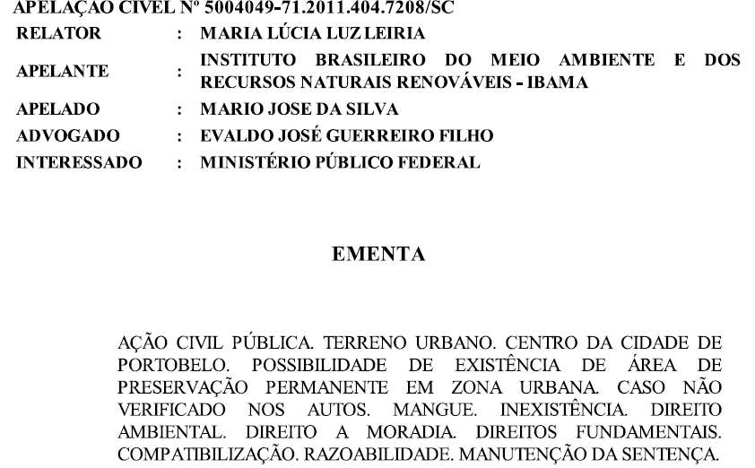

Slide 53
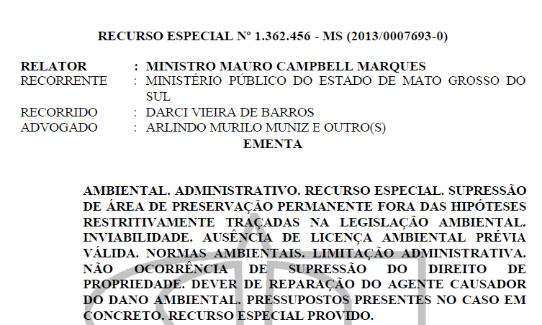

Slide 54
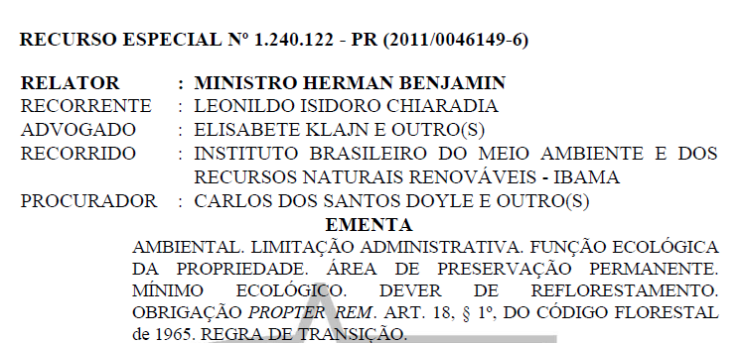

Slide 55
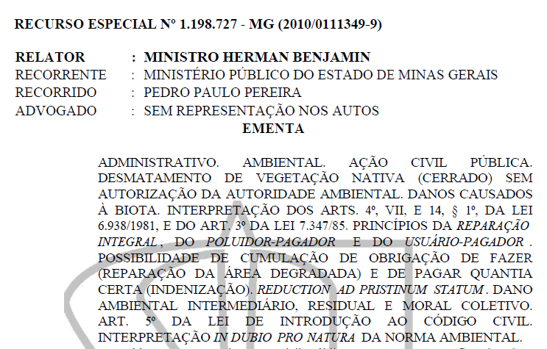

Slide 56
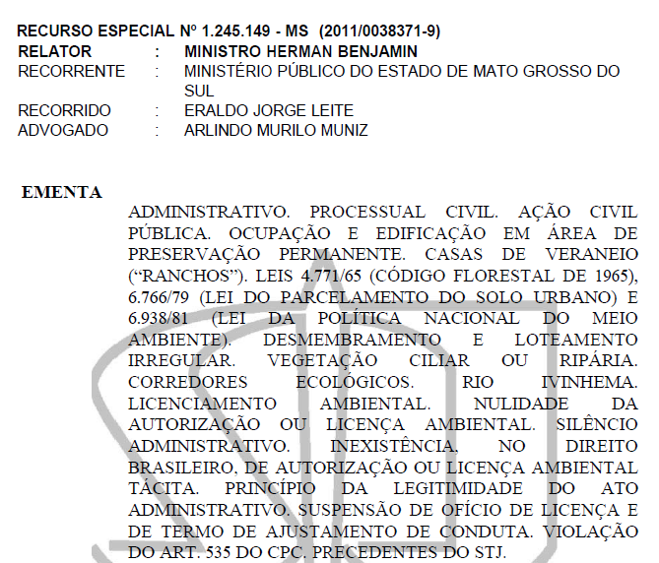

Slide 57
O PAPEL DO MINISTÉRIO PÚBLICO
PARA A EFETIVAÇÃO DA POLÍTICA AMBIENTAL

Slide 58
Especialmente após a Constituição Federal de 1988, o Ministério Público passou a exercer papel protagonista na defesa do meio ambiente – enquanto direito difuso.
Contudo, a limitação administrativa do uso de parte das propriedades – privilegiando o interesse social e a sustentabilidade em detrimento da exploração predatória – incomodou setores economicamente relevantes e politicamente influentes, levando-os à mobilização junto ao Congresso Nacional para a alteração da legislação florestal brasileira.
SEGUE

Slide 59
O resultado foi a edição da Lei nº 12.651/2012, denominada Novo Código Florestal, que, infelizmente, ignorou a opinião pública (Segundo pesquisa Datafolha -http://folha.com/am929142 - 79% dos entrevistados eram contrários ao projeto da forma como foi aprovado) e as instituições científicas mais reconhecidas do Brasil – como a Sociedade Brasileira para o Progresso da Ciência e a Academia Brasileira de Ciência, além de renomados professores da USP, ESALQ, UNESP e UFU –, consistindo em um diploma legal que acarreta graves riscos a processos ecológicos essenciais, à conservação dos biomas, ao equilíbrio ecossistêmico e à segurança da população.
Com a promulgação da Lei nº 12.651, o Brasil tornou-se o primeiro país democrático a legislar um retrocesso na proteção ao meio ambiente.

Slide 60
LIQUIDEZ DOS TACS JÁ FIRMADOS PELO MP
Ato jurídico perfeito:
O respeito ao ato jurídico perfeito, ao direito adquirido e à coisa julgada é inquestionável quando se está no âmbito das relações de direito privado, aplicando-se o adágio tempus regit actum. Tais garantias dos direitos subjetivos são também oponíveis no âmbito das relações de direito público regidas por normas de ordem pública, como são as normas de Direito Administrativo, bem como em face da superveniência de normas de ordem pública protetivas de direitos difusos, como são as normas de direito ambiental (Yatsuda, 2012).
Segurança Jurídica.

Slide 61
BIOMAS especialmente protegidos:
Pampa e Mata Atlântica

Slide 62
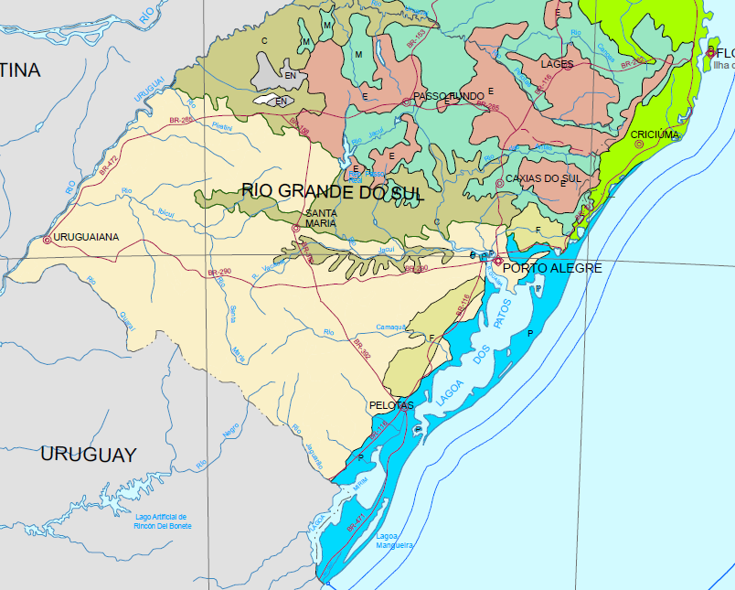
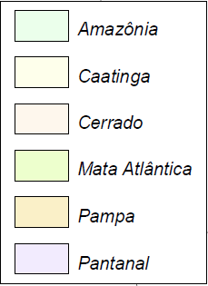

Slide 63
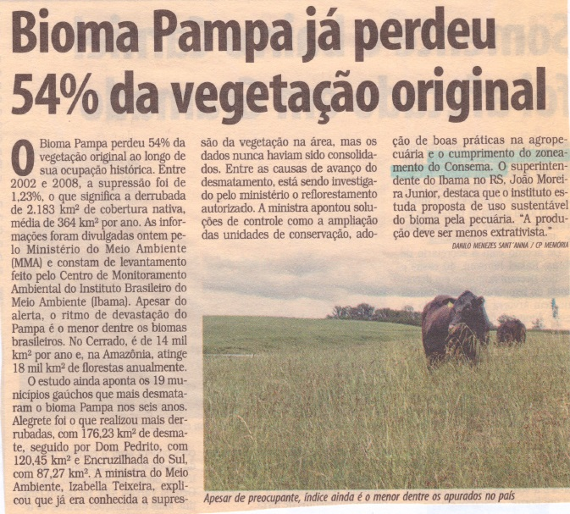

Slide 64
Bioma Mata Atlântica: Lei 11.428/2006 (Regulamento Decreto nº 6.660/2008) – Lei especial prevalece em detrimento da Lei geral.
Bioma Pampa: Polêmico!
  Audiência Pública para tratar do Bioma organizada pelo CNMP, que orientou o MP/RS a imprimir esforços na criação de uma Promotoria Regional do Bioma Pampa (a minuta do Projeto já está para análise do PGJ)
  Decreto Estadual 51.882/2014 - reconhece o índice de Conservação dos Campos Nativos

Slide 65
Obrigado.
caoma@mprs.mp.br

